Slide 1
实际应用-粒子群优化算法的并行化

Slide 2
目标
了解什么是粒子群优化算法，它的主要流程
一种基于群体智能的全局随机搜索算法
粒子群算法的主要功能

Slide 3
什么是粒子群算法
粒子群优化(Particle Swarm Optimization, PSO)算法是Kennedy和Eberhart受人工生命研究结果的启发、通过模拟鸟群觅食过程中的迁徙和群聚行为而提出的一种基于群体智能的全局随机搜索算法。
1995年IEEE国际神经网络学术会议发表了题为“Particle Swarm Optimization”的论文，标志着PSO算法诞生。

Slide 4
粒子群算法是如何工作的？
粒子群算法是基于“种群”和“进化”的概念，通过个体间的协作与竞争，实现复杂空间最优解的搜索。
PSO是将群体(swarm)中的个体看作是在D维搜索空间中没有质量和体积的粒子(particle)，每个粒子以一定的速度在解空间运动，并向自身历史最佳位置pbest和邻域历史最佳位置gbest聚集，实现对候选解的进化

Slide 5
粒子群算法原理
PSO 中，每个优化问题的潜在解都是搜索空间中的一只鸟，称之为粒子。所有的粒子都有一个由被优化的函数决定的适值( fitness value) ，每个粒子还有一个速度决定它们飞翔的方向和距离。然后粒子们就追随当前的最优粒子在解空间中搜索
1）PSO初始化为一群随机粒子(随机解)，然后通过迭代找到最优解。
2）在每一次迭代中，粒子通过跟踪两个极值来更新自己；
第一个就是粒子本身所找到的最优解，这个解称为个体极值；
另一个极值是整个种群目前找到的最优解，这个极值是全局极值。
另外也可以不用整个种群而只是用其中一部分作为粒子的邻居，那么在所有邻居中的极值就是局部极值。

Slide 6
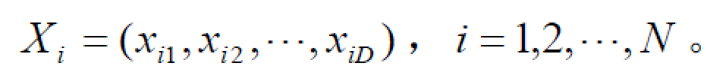

粒子群算法原理（cont.）
假设在一个D维的目标搜索空间中，有N个粒子组成一个群落，其中第i个粒子表示为一个D维的向量
第i个粒子的“飞行”速度也是一个维的向量，记为iD
第i个粒子迄今为止搜索到的最优位置称为个体极值，记为
整个粒子群迄今为止搜索到的最优位置为全局极值，记为

Slide 7
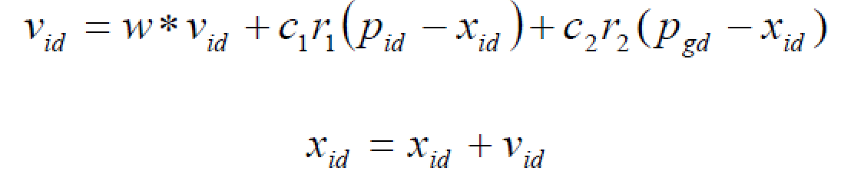
粒子群算法原理（cont.）
在找到这两个最优值时，粒子根据如下的公式来更新自己的速度和位置：
第一部分为“惯性”或“动量”部分，反映了粒子的运动“习惯”，代表粒子有维持自己先前速度的趋势；
第二部分为“认知”部分，反映了粒子对自身历史经验的记忆或回忆，代表粒子有向自身历史最佳位置逼近的趋势；
第三部分为“社会”部分，反映了粒子间协同合作与知识共享的群体历史经验，代表粒子有向群体或邻域历史最佳位置逼近的趋势

Slide 8

粒子群算法原理（cont.）
在找到这两个最优值时，粒子根据如下的公式来更新自己的速度和位置：
1）惯性权重w
2）c1和c2为学习因子，也称加速常数(acceleration constant)，通常c1=c2=2;
3）r1和r2为[0，1]范围内的均匀随机数;
4：v_id是粒子在第i个空间的速度，通常根据实际情况会加以约束：

Slide 9
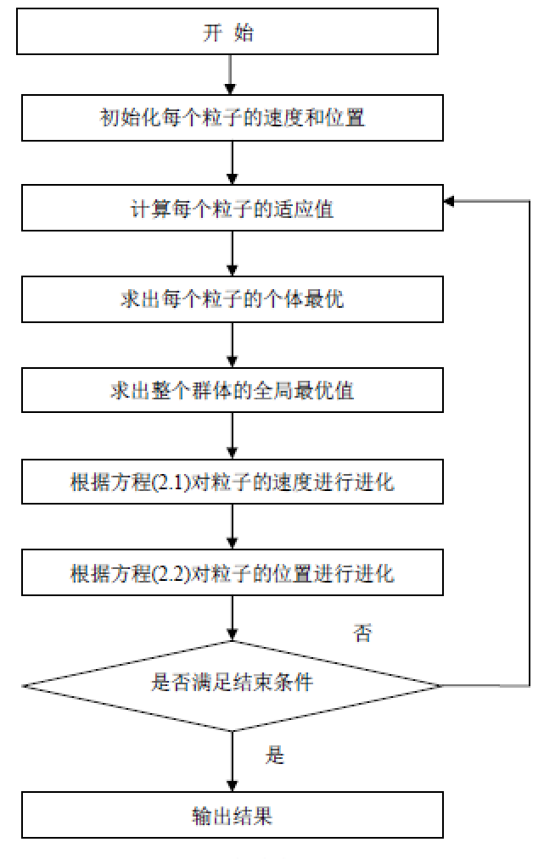
粒子群优化算法的流程图

Slide 10
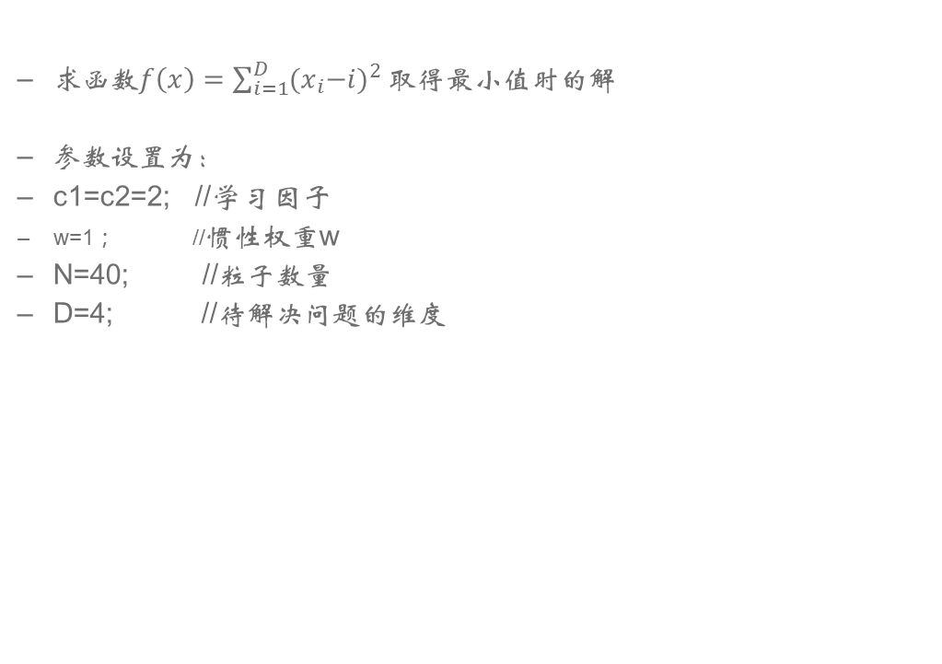
最优化问题
求函数$f\left(x\right)=\sum_{i=1}^{D}{{{(x}_{i}−i)}^{2}}取得$最小值时的解
参数设置为：
c1=c2=2; //学习因子
w=1； //惯性权重w
N=40; //粒子数量
D=4; //待解决问题的维度

Slide 11
粒子群优化算法的并行思路
并行可行性？
整个过程存在迭代，迭代过程有数据依赖，无法并行；
初始化每个粒子的速度和位置的过程是独立的，没有依赖
计算每个粒子的适应性（将粒子所代表的解代入需要求解的问题），没有依赖
计算个体最优的过程是独立的，没有依赖
计算全局最优的过程也是可以并行计算的
对每个粒子的速度和位置进行的过程是没有数据依赖的，可以并行
并行的效率考虑
由于只能在每一次迭代内部进行并行，并行效率可能不高；但是可以考虑分配更多的粒子来减少迭代次数
在每一次迭代内部中，并行的效率也不相同

